Slide 1
经济学原理
史宇鹏
中央财经大学经济学院
shiyupeng@cufe.edu.cn

Slide 2
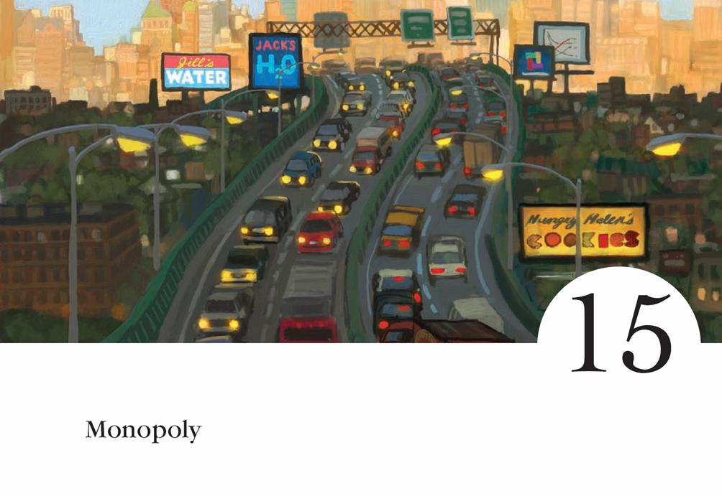

Slide 3
本章概览
什么是垄断，为什么会有垄断？
垄断者如何作出自己的生产/定价决策？
垄断的福利损失怎么衡量？
针对垄断的公共政策
垄断者的价格歧视

Slide 4
导言
一个企业被称为是垄断者（monopoly），如果：
  它是某种产品的唯一生产者
  它的产品没有什么相近的替代品
垄断一般是指卖方垄断，有时也存在买方垄断的情况（ Monopsony ）和双边垄断（ bilateral monopoly ） 。本书所讲的垄断仅指卖方垄断
垄断在现实中是比较常见的，比如微软公司在个人电脑操作系统市场上可以算作是一个垄断者；电力供应部门；山村里的医生等

Slide 5
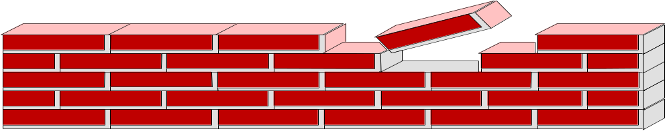
为什么会有垄断？
市场中之所以会有垄断，根本原因是市场中存在进入障碍（barriers to entry）
Notes:
3
5

Slide 6
为什么会有垄断？
进入障碍又产生于三种原因：
  垄断关键资源
  政府赋予的垄断权力
  来自生产成本的优势

Slide 7
为什么会有垄断？
垄断关键资源
  DeBeers：垄断钻石资源
虽然垄断关键资源是垄断的一个来源，但是现实生活中很少的垄断根源于此

Slide 8
为什么会有垄断？
政府制造的垄断（Government-Created Monopolies）
  政府处于某种原因给予某个厂商、个人排他性生产的权力
  专利（Patent）和版权（copyright）就是政府制造垄断的两种方式，当然这种方式总体上说符合公众利益的

Slide 9
为什么会有垄断？
自然垄断（Natural Monopolies）：来自成本优势
  一个行业是自然垄断（natural monopoly），如果一个企业生产并供应市场的成本要比多家企业供应来的小
  如果某个行业的生产总是具有规模经济的特点，那么自然垄断就产生了

Slide 10
规模经济：自然垄断的一个来源
Cost
Average total cost
0
Quantity of Output

Slide 11
联系我们的生活
能举出来哪些垄断行业？
各自垄断来源是什么？

Slide 12
垄断者的生产和定价决策
Microsoft对windows操作系统的定价显然超过了它的边际成本
竞争企业是价格接受者（price taker），而垄断企业是（price maker）
当然，即使垄断者能够想怎么定价就怎么定价，但是它的利润不可能想怎么高就怎么高，因为垄断者不能又规定价格，又规定消费者的购买量

Slide 13
垄断者的生产和定价决策
垄断企业 VS. 竞争企业
竞争企业
  是众多生产者中的一个
  是价格接受者
  它面对的需求曲线是水平线
  在市场价格上可以卖出任意的数量
垄断企业
  行业的唯一生产者
  是价格制定者
  它面对的需求曲线就是行业需求曲线
  可以通过降价扩大销量，也可以通过提价减少销量

Slide 14
Demand Curves for Competitive and Monopoly Firms...
(a) 竞争企业面临的需求曲线
(b) 垄断企业面临的需求曲线
Price
Price
Demand
Demand
0
Quantity of Output
0
Quantity of Output
Notes:
2

Slide 15
垄断者的生产和定价决策
回忆：不论什么企业，利润最大化产量总在边际收益=边际成本处达到。
边际成本与产品市场的结构无关
边际收益与产品市场结构有关：由于垄断企业面对的需求曲线不再是水平直线，因此，垄断企业的边际收益不再等于市场价格

Slide 16
一个垄断企业的TR、AR和MR：图表
Average
Quantity
Price
Total Revenue
Revenue
Marginal Revenue
(Q)
(P)
(TR=PxQ)
(AR=TR/Q)
Δ
TR
/
Δ
Q
(MR= )
0
$11.00
$0.00
1
$10.00
$10.00
$10.00
$10.00
2
$9.00
$18.00
$9.00
$8.00
3
$8.00
$24.00
$8.00
$6.00
4
$7.00
$28.00
$7.00
$4.00
5
$6.00
$30.00
$6.00
$2.00
6
$5.00
$30.00
$5.00
$0.00
7
$4.00
$28.00
$4.00
-$2.00
8
$3.00
$24.00
$3.00
-$4.00

Slide 17
一个垄断企业的TR、AR和MR：图形
Price
$11
10
9
8
7
6
5
4
3
Demand
2
Marginal
(average revenue)
1
revenue
0
-1
1
2
3
4
5
6
7
8
Quantity of Water
-2
-3
-4
Notes:
22
16

Slide 18
垄断企业的MR
垄断企业边际收益总是小于产品价格
图形解释：
  垄断企业的需求曲线是向右下方倾斜的
  如果要多卖出一个单位产品，就要降价
代数解释：
  求导

Slide 19
垄断企业的利润最大化决策
图形求解
代数求解

Slide 20
垄断企业的利润最大化产量：图形求解
2. 再根据需求曲线决定产品的价格
Costs and
1. MR=MC决定了利润最大化产量
Revenue
Monopoly
B
price
Average total cost
A
Demand
Marginal
cost
Marginal revenue
0
Q_{MAX}
Quantity
Notes:
30
20

Slide 21
垄断企业利润：图形
Costs and
Revenue
Marginal cost
Monopoly
E
B
price
Monopoly
profit
Average total cost
Average
total cost
D
C
Demand
Marginal revenue
0
Q_{MAX}
Quantity
Notes:
39
27

Slide 22
比较竞争价格和垄断价格
对竞争企业来说：
  P = MR = MC
  长期来看只能获得零利润
对垄断企业来说，价格超过了边际成本
  P > MR = MC
  长期仍然可以获得正利润，只要价格高于平均总成本（为什么？）

Slide 23
垄断所造成的社会福利损失
对比竞争企业，垄断者制订了太高的价格，以至社会交易数量没有达到有效状态，因此产生了无谓损失
实际上，无谓损失可能超过图形所显示的部分，因为垄断者为维持垄断需要付出额外的成本

Slide 24
垄断产生的无效率和社会福利损失
Price
Deadweight
Marginal cost
loss
Monopoly
price
Marginal
revenue
Demand
0
垄断产量
有效产量
Quantity
Notes:
53
34

Slide 25
针对垄断的公共政策
政府可以采取4种办法来对付垄断：
  让垄断行业变得更有竞争性
  管制（Regulate）垄断者行为
  把私人垄断企业变为公共企业
  不作为

Slide 26
让垄断行业变得更有竞争性
例：我国电信行业（1994-2004年改革历史）；资料来源：《中国电信业改革十年》，http://tech.sina.com.cn/pc/2004-04-09/95/363.html。
  1994年3月，国务院要求进一步改革邮电管理体制，将邮政总局、电信总局分别改为单独核算的企业局。
  1994年7月，中国联合通信有限公司成立，这是中国电信史上的里程碑，对于打破垄断、深化改革具有重要意义。
  1997年1月，邮电部作出在全国实施邮电分营的决策。
  1998年3月，国务院决定组建信息产业部。
  1999年2月，国务院通过中国电信重组方案，中国移动集团、中国电信集团及中国卫通2000年相继挂牌。
  1999年4月，中国网络通信有限公司成立。

Slide 27
让垄断行业变得更有竞争性
  2000年12月，铁道通信信息有限责任公司成立。
  2002年5月16日，中国电信最终南北分拆方案确定，新中国电信集团及中国网通集团正式挂牌成立。
  2003年6月，依据国务院36号令，吉通并入网通集团，这个一度在中国通信业内几经沉浮的名字正式消失了。
  2003年11月，网通国际公司挂牌，2004年1月9日，网通北方公司成立，1月15日，网通南方挂牌，网通重组加速。
  2004年1月10日，中国卫通与国信寻呼签订协议，6.77亿购联通国脉股份成最大股东，联通开始退出寻呼业。
  2004年1月29日，铁通公司由铁道部移交国资委，更名为“中国铁通”，作为国有独资基础电信运营企业运作。

Slide 28
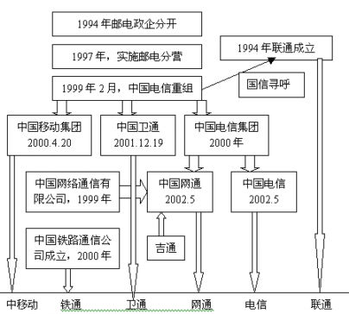

Slide 29
管制：对自然垄断厂商的价格管制
Price
如果价格被限定于 P_{C},
厂商将赔本并离开行业
无管制时，垄断者 将生产
Q_{m} 的产量并定价于 P_{m}
规定价格在 P_{r} 会
实现最大的可能
产量并且超额利润为零
P_{m}
AC
P_{r}
MC
P_{C}
AR
MR
Q_{m}
Q_{r}
Q_{C}
Quantity

Slide 30
其他两种监管
变私营企业为国有
不作为

Slide 31
价格歧视
对垄断厂商来说，由于具有定价能力，因此它可以使用多种价格来获取更多的利润，即相当于说把消费者剩余转化为自己的利润。
对同一商品的不同消费者索取不同价格的行为，即为价格歧视(price discrimination)

Slide 32
价格歧视的分类
一级价格歧视：针对消费者不同的支付意愿来定价
  （完全的一级）价格歧视：对每个顾客索取他们愿意支付的最高价格
二级价格歧视：对同一商品或劳务的不同购买量制定不同的价格
  数量折扣
三级价格歧视：对不同群体消费者制定不同价格
  火车学生票

Slide 33
价格歧视
价格歧视：
  对垄断企业来说是划算的
  要求企业能辨认消费者的支付意愿到底多大
  有时可以增进社会福利（与单一价格相比）

Slide 34
社会福利：单一价格时
(a) Monopolist with Single Price
Price
Consumer
surplus
Monopoly
Deadweight
price
loss
Profit
AC=MC
Marginal
Demand
revenue
0
Quantity sold
Quantity
Notes:
72
41

Slide 35
社会福利：完全价格歧视时
(b) Monopolist with Perfect Price Discrimination
Price
Profit
AC=MC
Demand
0
Quantity sold
Quantity
Notes:
73
41

Slide 36
社会福利：不完全价格歧视时
当歧视是不完全的时候，消费者有时也能得到好处
可以用图形表示

Slide 37
案例：优惠券与返还的经济学
需要剪裁并在购买时出示的优惠券是对不同需求弹性消费者进行区分的工具。
经常不怕麻烦使用优惠券的消费者通常需求弹性较大
统计调查结果：

Slide 38
优惠券的使用者和非使用者的需求价格弹性
价格弹性
产品 非使用者 使用者
猫粮 0.49 1.13
冻菜 0.60 0.95
果冻 0.97 1.25
细条实心面调料 1.65 1.81
洗洁精/调理剂 0.82 1.12
汤料 1.05 1.22
热狗 0.59 0.77
Notes:
53

Slide 39
优惠券的使用者和非使用者的需求价格弹性
价格弹性
产品 非使用者 使用者
卫生纸 0.60 0.66
辅料/调味品 0.71 0.96
洗发剂 0.84 1.04
烹调/色拉油 1.22 1.32
干什锦餐 0.88 1.09
什锦饼 0.21 0.43
Notes:
52

Slide 40
什锦饼为例：
  非优惠券使用者: E_{d} = 0.21
  使用者: E_{d} = 0.43
  经济学逻辑告诉我们对于弹性较大的消费者应该定低价，弹性较小的应该定高价
  优惠卷恰好可以完成这个任务

Slide 41
Summary
A monopoly is a firm that is the sole seller in its market.
It faces a downward-sloping demand curve for its product.
A monopoly’s marginal revenue is always below the price of its good.

Slide 42
Summary
Like a competitive firm, a monopoly maximizes profit by producing the quantity at which marginal cost and marginal revenue are equal.
Unlike a competitive firm, its price exceeds its marginal revenue, so its price exceeds marginal cost.

Slide 43
Summary
A monopolist’s profit-maximizing level of output is below the level that maximizes the sum of consumer and producer surplus.
A monopoly causes deadweight losses similar to the deadweight losses caused by taxes.

Slide 44
Summary
Policymakers can respond to the inefficiencies of monopoly behavior with antitrust laws, regulation of prices, or by turning the monopoly into a government-run enterprise.
If the market failure is deemed small, policymakers may decide to do nothing at all.

Slide 45
Summary
Monopolists can raise their profits by charging different prices to different buyers based on their willingness to pay.
Price discrimination can raise economic welfare and lessen deadweight losses.

